Slide 1



Mamobilité 62
LEMAITRE Vincent, Conseil départemental du Pas-de-Calais
Webinaire - Mobilité et insertion professionnelle - Accompagner le changement vers des solutions écomobiles - 29 avril 2025

Slide 2




L’accompagnement vers des solutions de mobilité durable
Constat observé depuis 3 ans à l’échelle du Pas-de-Calais
La mobilité est une compétence à acquérir
Une offre de mobilité et d’intermodalité plus écologique dont les fonctionnalités sont méconnues et/ou peu maîtrisées des publics fragiles…
…ce qui génère chez eux souvent des craintes qui empêchent de franchir le pas,
des services ou des infrastructures mobilité parfois peu adaptés aux publics fragiles,
des avantages tarifaires ( ex : abonnements) encore peu connus ou peu utilisés.
Enjeux : l’offre de mobilité plus écologique au service de la mobilité plus inclusive
Informer davantage sur l’existence d’une offre de transports alternatifs à la voiture,
prendre le temps d’expliquer le fonctionnement d’un service et sa plus-value sur la mobilité du quotidien,
Accompagner « sur-mesure » les parcours mobilité adaptés aux besoins spécifiques des publics éloignés
de l’emploi ou en perte d’autonomie.
Webinaire - Mobilité et insertion professionnelle - Accompagner le changement vers des solutions écomobiles - 29 avril 2025

Slide 3

L’accompagnement vers des solutions de mobilité durable
Constat observé depuis 3 ans à l’échelle du Pas-de-Calais
1) Une sur-représentation des besoins exprimés autour de la voiture individuelle…
4421 problématiques mobilité décelées dont 40% (1768 personnes) pour l’obtention du permis de conduire.
2 652 personnes accompagnées ont déclaré au moins une problématique liée à la voiture individuelle (permis, achat, réparation) et 400 pour l’usage du transport en commun.
2) … mais aussi une méconnaissance de l’offre de transport en commun qui limite les rayons de déplacement
Les freins « cognitifs » sont 3 fois plus représentés en milieu urbain que rural, là où l’offre de transport est développé.
60% des publics accompagnés déclarent faire moins de 10 km de déplacement. Les femmes sont celles qui se déplacent le moins. Ils ne sont que 14% à savoir faire plus de 20km.
Webinaire - Mobilité et insertion professionnelle - Accompagner le changement vers des solutions écomobiles - 29 avril 2025

Slide 4
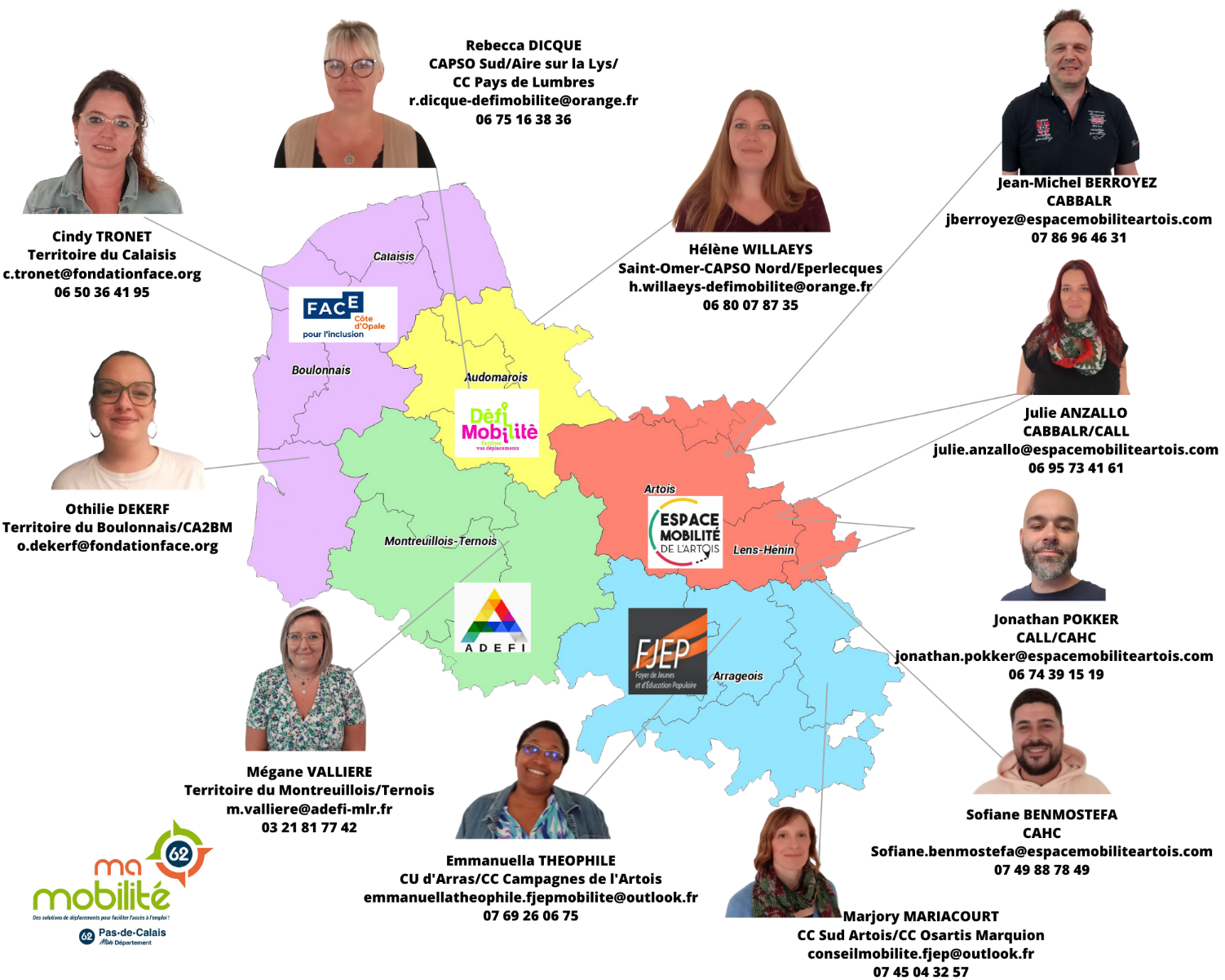
Mamobilité 62 : la plateforme de mobilité départementale du Pas-de-Calais
Fédératrice d'une ambition commune en faveur de la mobilité solidaire
5 plateformes mobilité
Une équipe de 11 conseillers mobilité
pour un accompagnement :
renforcé et « pas à pas »
de proximité
« sur-mesure »
« sans rupture »
1250 personnes accompagnées par an
Webinaire - Mobilité et insertion professionnelle - Accompagner le changement vers des solutions écomobiles - 29 avril 2025

Slide 5
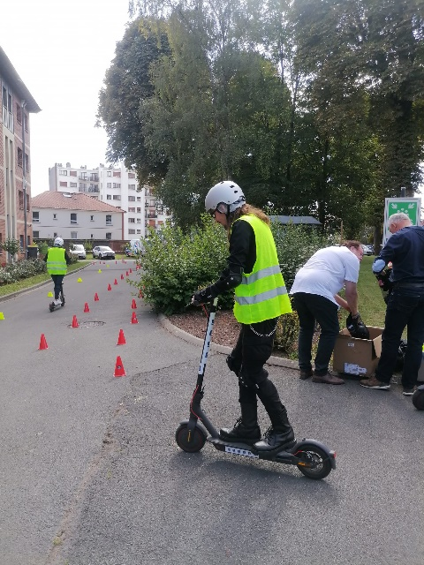
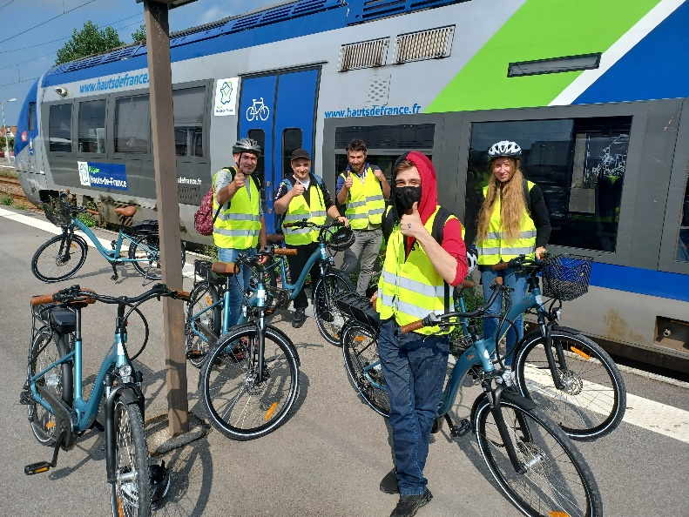
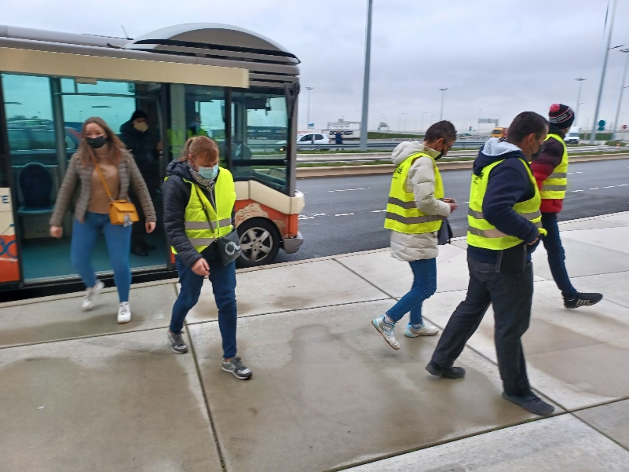
L’accompagnement vers des solutions de mobilité durable
Les ateliers pédagogiques proposés pour acquérir une éco-mobilité
Se repérer dans l’espace ou apprendre l’usage du bus, du train
ou du co-voiturage via la réalité virtuelle
l’obtention d’un micro-crédits
la gestion du stress ( agoraphobie)
l’éco-mobilité / se déplacer autrement
Sécurité routière
Utiliser un plan – préparer ses itinéraires
Utiliser le transport en commun
Les aides financières disponibles
Webinaire - Mobilité et insertion professionnelle - Accompagner le changement vers des solutions écomobiles - 29 avril 2025

Slide 6
L’accompagnement vers des solutions de mobilité durable
Permettre aux publics d’accéder à une offre de droit commun et alternative à la voiture
Depuis Mars 2023, 239 cartes Pass’Pass délivrées grâce à un accompagnement pour accéder aux bus et aux trains (soit plus 150 cartes abonnements délivrés par an)
2179 solutions de mobilité (hors permis) tous modes confondus dont :
- 723 personnes pour sécuriser leur déplacement à pied
- 534 personnes pour prendre le bus
- 313 personnes pour prendre le train,
- 203 personnes pour faire du vélo,
- 158 personnes pour faire du co-voiturage,
- 41 personnes pour utiliser en toute sécurité une trottinette
Webinaire - Mobilité et insertion professionnelle - Accompagner le changement vers des solutions écomobiles - 29 avril 2025

Slide 7
L’accompagnement vers des solutions mobilité durable
Quand l’éco-mobilité conduit à l’emploi :retour d’expériences sur le Bassin Minier
Mme B. est en formation ADVF chez ADAPECO à son entrée sur le dispositif.
Fin de la formation à la fin du mois de Février 2025.
Obtention de son Titre Pro mais pas de permis. Déplacement exclusif à pied.
Solutions trouvées :
- 1. Transmission de la candidature aux SAD du secteur. Recrutement chez DOMARTOIS en CDI 15 jours après l’obtention de son titre pro avec un emploi du temps adapté à la situation de mobilité.
- 2. Location d’un VAE pliable auprès de Tadao (caution solidaire portée par EMA) + accompagnement au déplacement multimodale
Mobilité progressive engagée. Possibilité d’un contrat plus important à moyen termes. Suivi du parcours mobilité par DOMARTOIS facilité par des échanges réguliers avec la conseillère mobilité.
Webinaire - Mobilité et insertion professionnelle - Accompagner le changement vers des solutions écomobiles - 29 avril 2025

